Slide 1
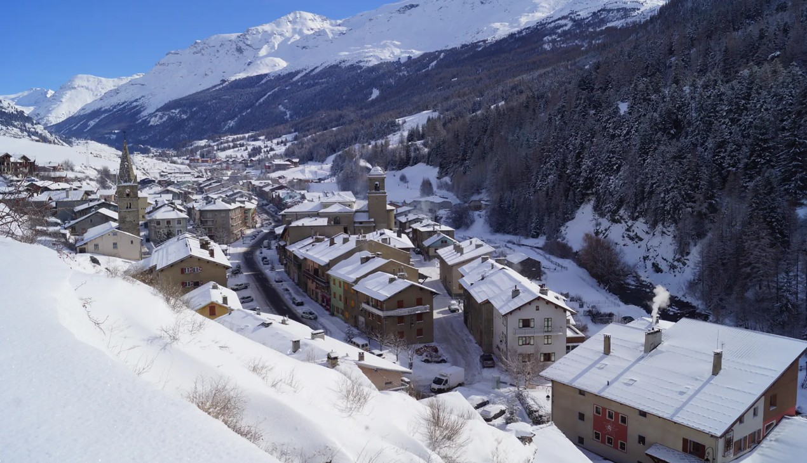
CLASSE DE NEIGE
Val Cenis- Lanslebourg (73)
Du dimanche 18
au vendredi 23 janvier 2026

Slide 2
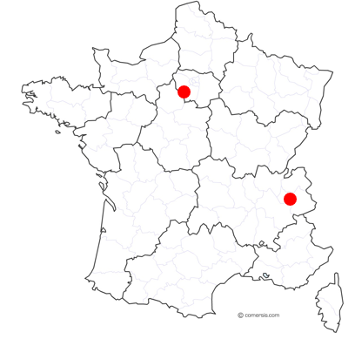
Où ?
Val Cenis Lanslebourg en Savoie
722km de Gazeran

Slide 3
Quand ?
Départ : dimanche 18 janvier 2026 vers 7h
Retour : vendredi 23 janvier 2026 vers 23h

Slide 4
Comment ?
- En car avec la SAVAC
- 2 chauffeurs qui se relaient, et ne font qu’1 seul trajet par jour
- Environ 8h de trajet, pauses et pique nique non compris

Slide 5
Avec qui ?
Tous les accompagnants sont bénévoles
Respect des taux d’encadrement ++
Les 2 enseignants
Lynda (diplômée STAPS)
Jean (diplôme de pompier, et animateur)
Bernadette (Gazeranaise)
Claire Violette (retraitée Education Nationale)

Slide 6
Le centre
CIS ( Centre International de Séjour):
Agréé par l’Education Nationale et le ministère de la jeunesse et des sports
Centre éthique et responsable (nombreux labels français et européens)
Nourriture à 35% bio ou locale et de saison

Slide 7
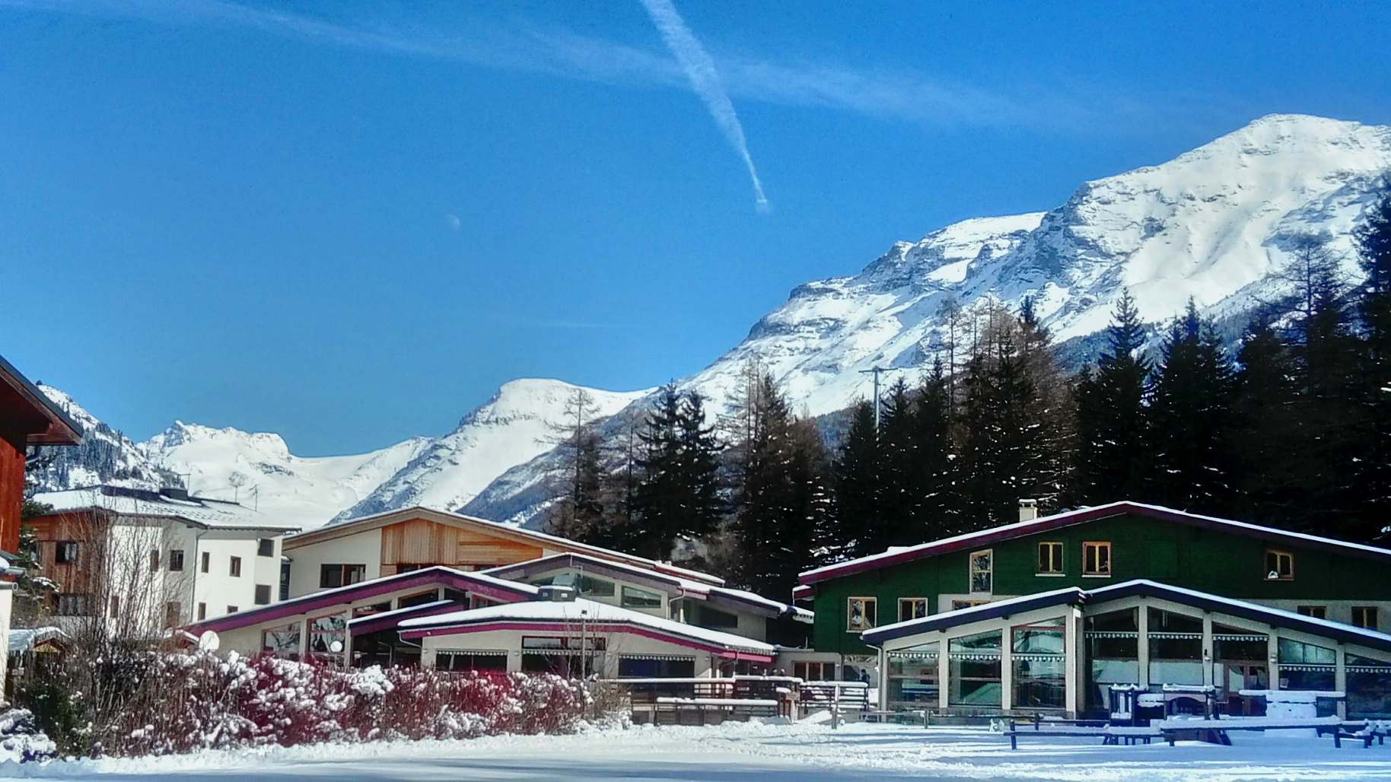
Le centre

Slide 8
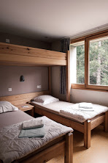
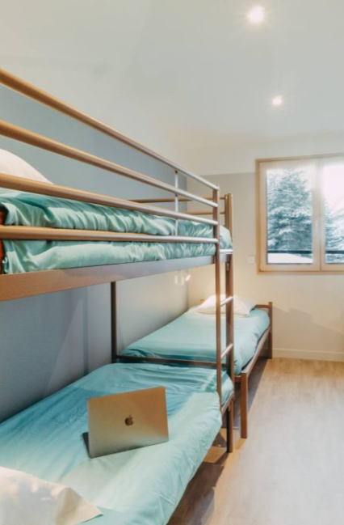
Des chambres

Slide 9
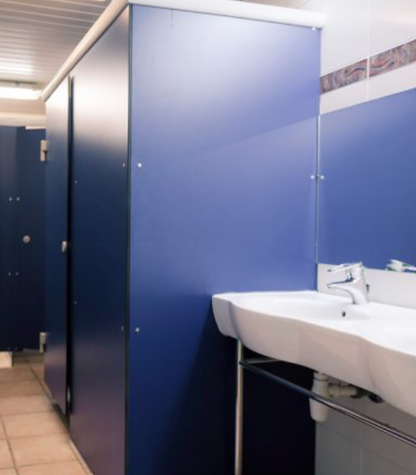
Les douches

Slide 10
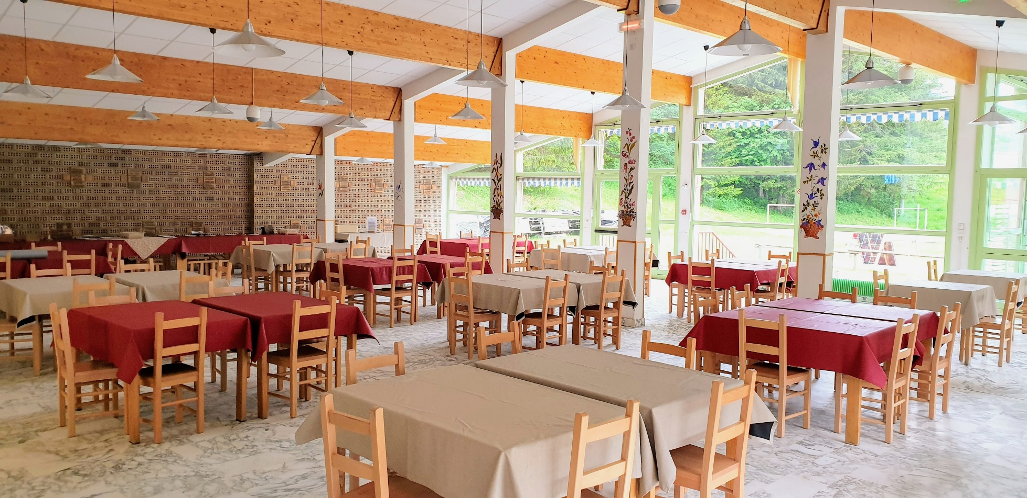
Le restaurant

Slide 11
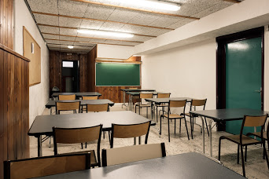
Une des salles de classe

Slide 12
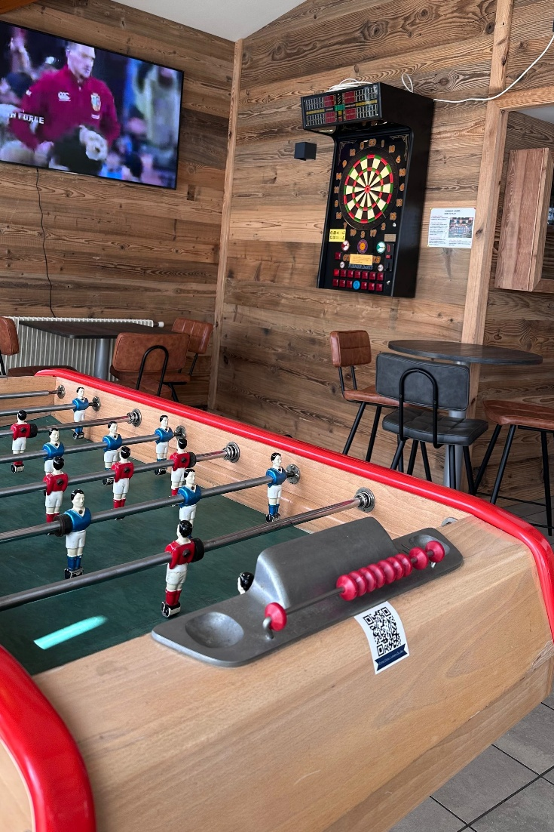
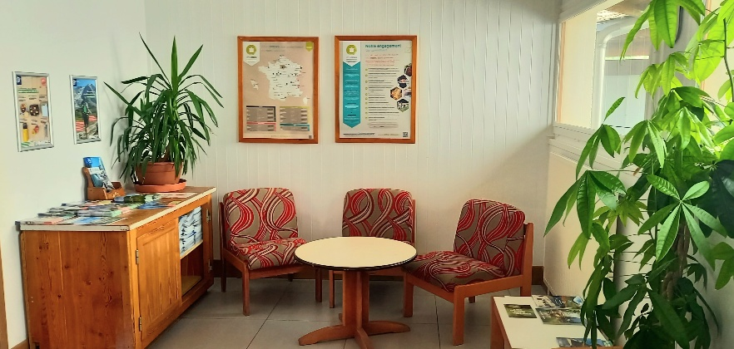
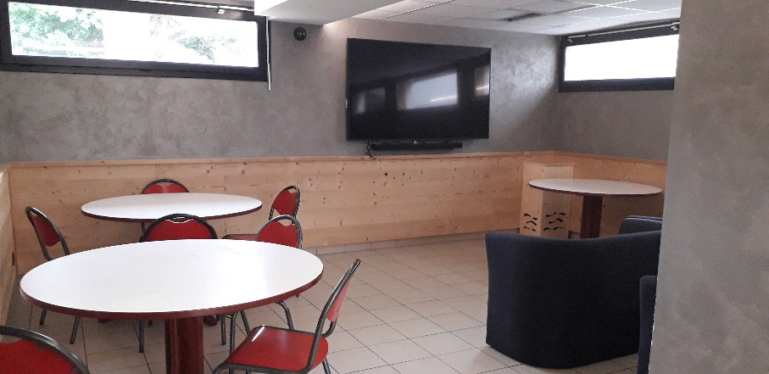
Quelques-uns des espaces de détente intérieurs

Slide 13
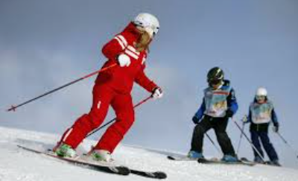
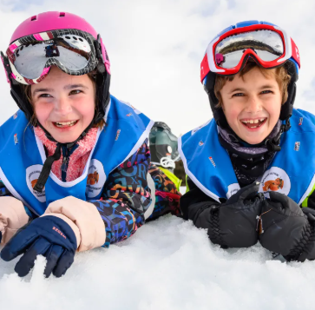
Les activités au programme
2h de ski/ jour
- Départ et retour à ski depuis le centre
- Encadrement par des moniteurs de l’Ecole du Ski Français (ESF)

Slide 14
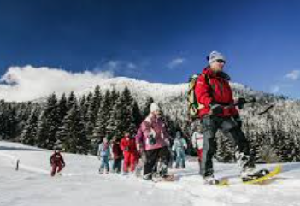
Les activités au programme
1 randonnée en raquettes encadrée par un guide agréé

Slide 15
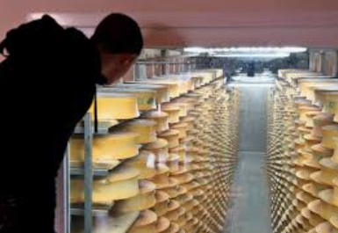
Les activités au programme
Visite d’une coopérative laitière de Beaufort

Slide 16
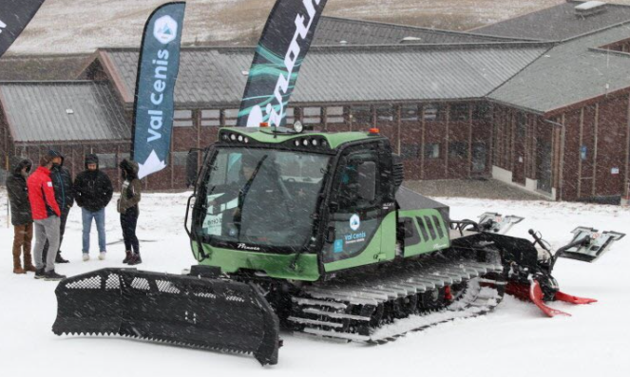
Les activités au programme
Rencontre de chauffeurs
de dameuses et
découverte de
leurs missions
et de la
machine

Slide 17
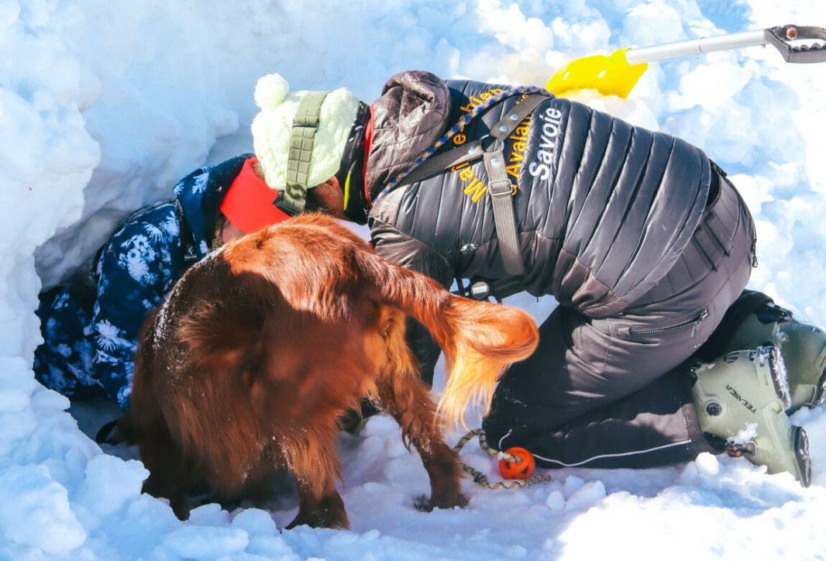
Les activités au programme
Rencontre et interview de pisteurs (sécurité des pistes) et brigade cynophile de chiens d’avalanche

Slide 18
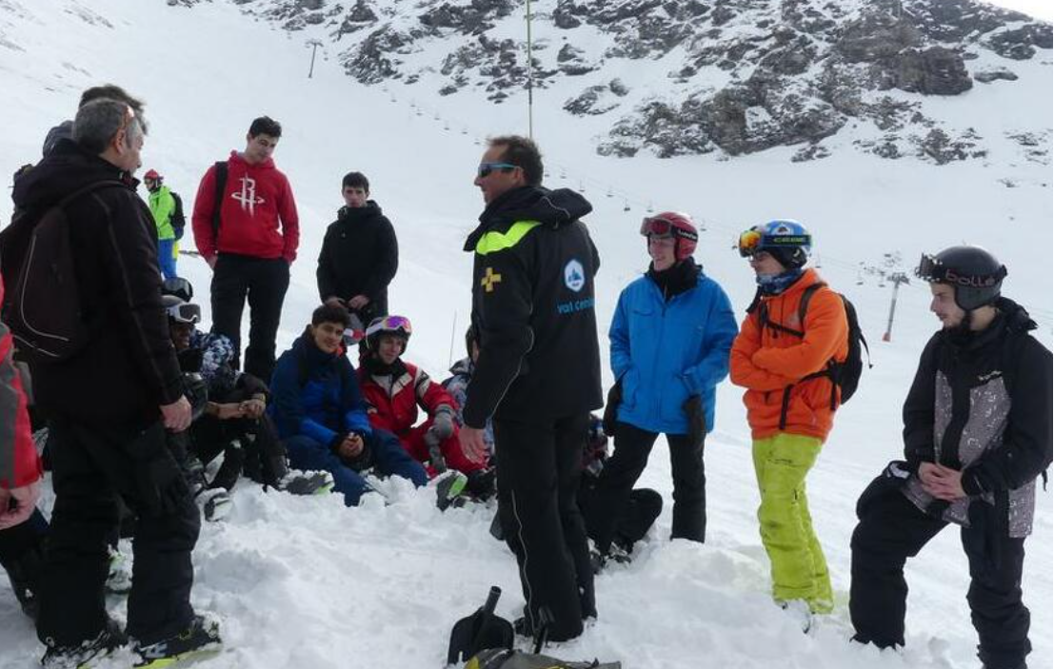
Les activités au programme
Rencontre et interview de
nivoculteurs (« neige de culture »)
et travail sur la météorologie et le réchauffement climatique

Slide 19
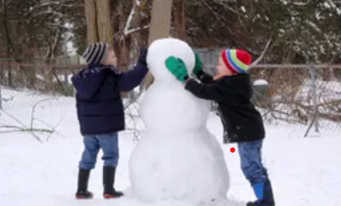
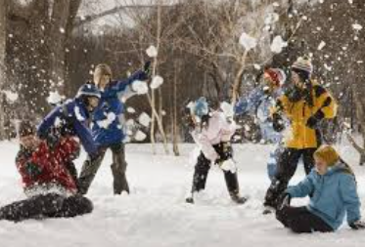
Les activités au programme
Batailles de boules de neige
Concours de bonhommes de neige
Veillées : soirée contes, soirée jeux de société, boum

Slide 20
Les activités au programme
Activités scolaires:
Le projet pédagogique est envoyé pour validation de Madame l’Inspectrice
Les élèves auront un cahier de classe de neige avec tout ce qu’ils vont apprendre.

Slide 21
Les activités au programme
Activités scolaires:
-lectures et écriture de documents liés aux découvertes du jour
-écriture de textes (lettres, textes pour les parents, comptes rendus de visites…)
-relevés météo
-préparation des rencontres du lendemain

Slide 22
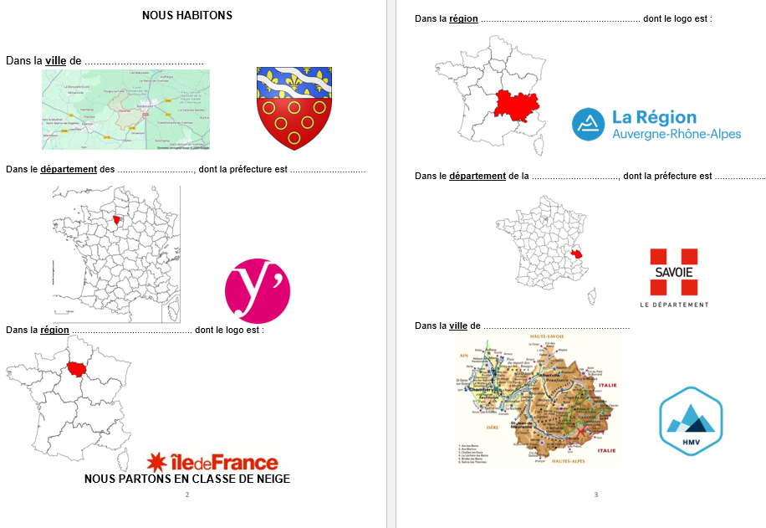
Les activités au programme

Slide 23
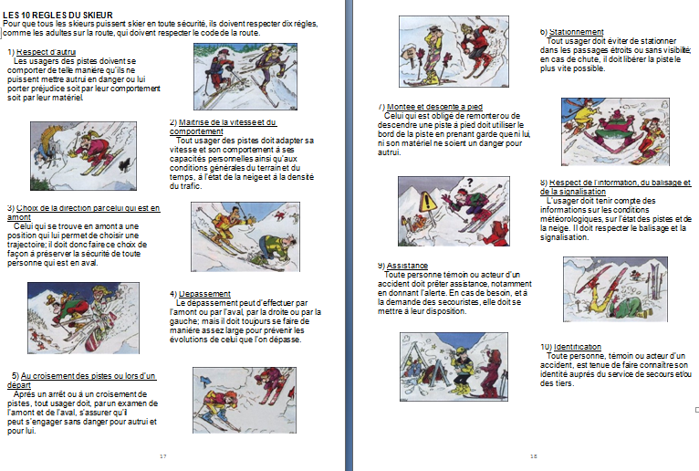
Les activités au programme

Slide 24
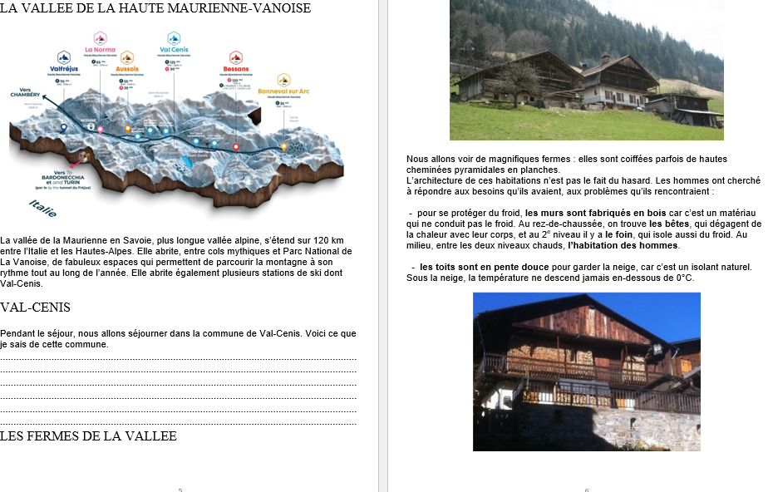
Les activités au programme

Slide 25
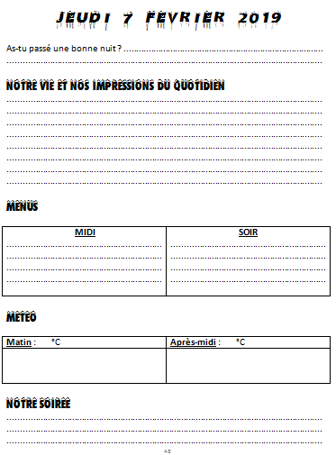
Les activités au programme

Slide 26
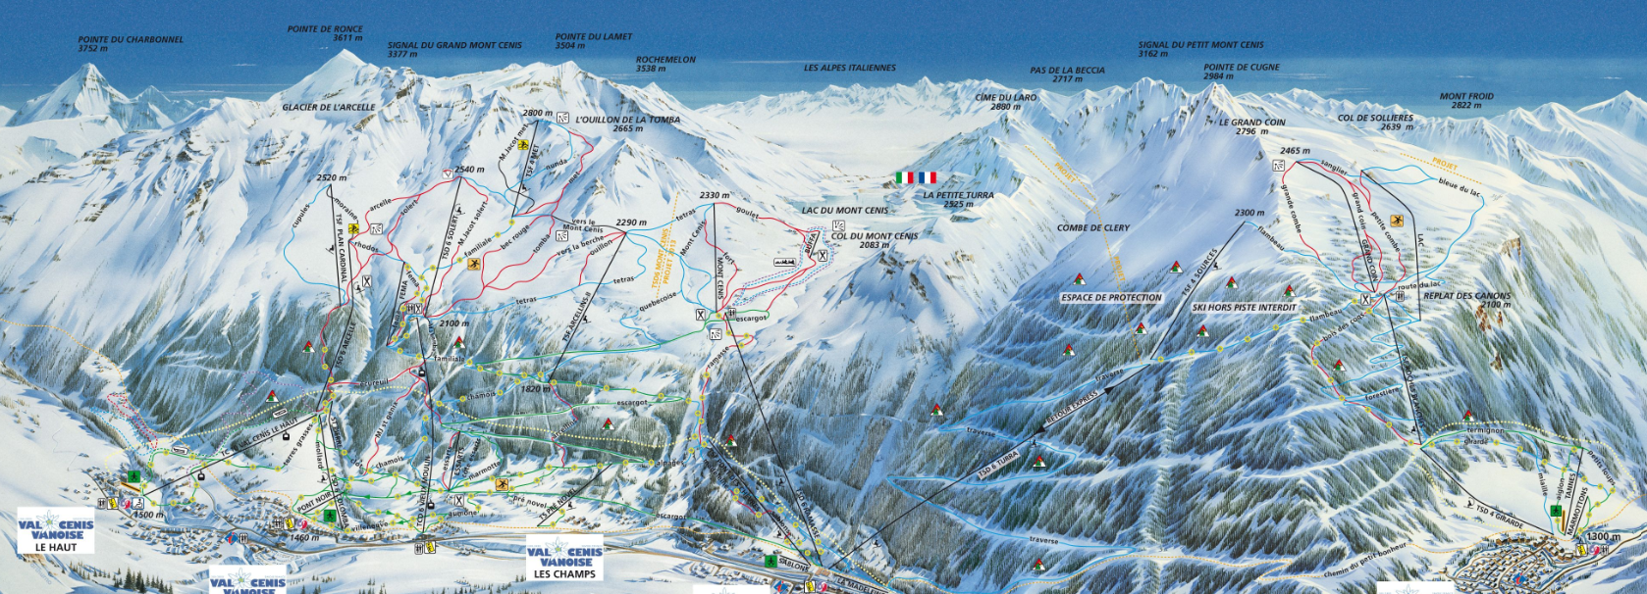
Plan des pistes

Slide 27
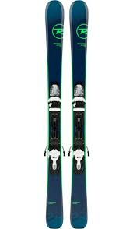
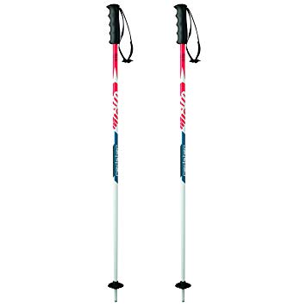
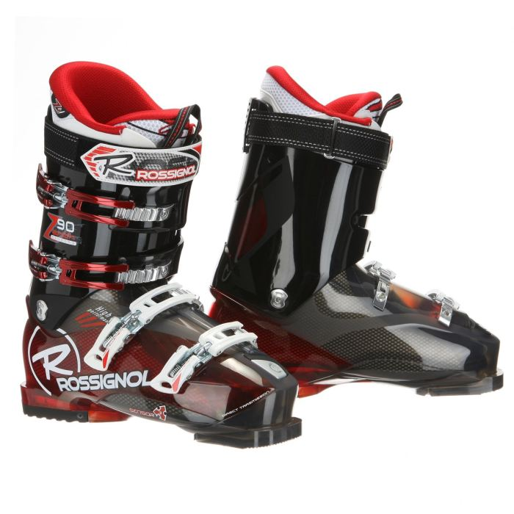
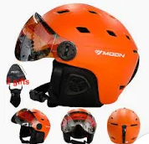
Equipement fourni pour skier

Slide 28
Cours de ski
-4 moniteurs de ski pour les enfants Gazeranais
-élèves répartis par niveaux de ski (sondage à venir)

Slide 29
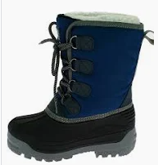

Equipement pour le ski et la neige à prévoir par la famille
- un blouson chaud, imperméable
- un pantalon de ski
- une paire de gants de ski (2 c’est idéal)
-des chaussures « après ski »
-des grosses chaussettes
- un masque
- un haut et un collant « techniques »

Slide 30
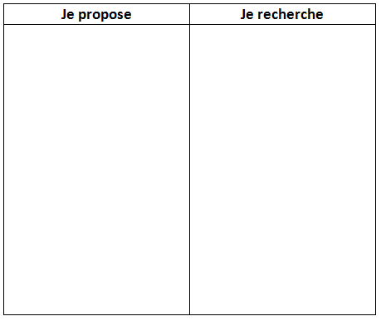
Bourse aux vêtements et échanges ( via l’USEP)

Slide 31
CONTACT AVEC LES ENFANTS
Pas de contact direct (sauf anniversaire)
Message à l’arrivée et au départ
Envoi d’une carte postale ( à
prévoir avant leur départ pour qu’ils
la reçoivent avant notre départ)
- Les enfants vous enverront une lettre

Slide 32
SANTE
Les traitements habituels seront
suivis (fournir l’ordonnance et les
médicaments)

Slide 33
SANTE
- Régimes alimentaires
Médicaments
« Pipis au lit »
Cycles menstruels
PAI

Slide 34
Merci pour votre écoute

Slide 35
Des questions?

